Slide 1
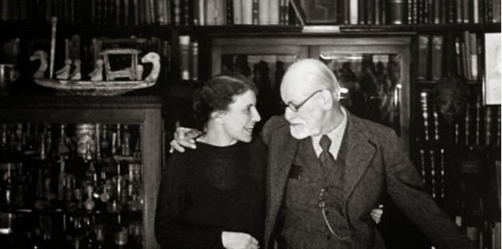
«Το Εγώ χρησιμοποιεί ποικίλες διαδικασίες, για να επιτελέσει το έργο του, το οποίο συνίσταται, γενικά, στο να αποφεύγει τον κίνδυνο, το άγχος και τη δυσαρέσκεια. Τις διαδικασίες αυτές αποκαλούμε μηχανισμούς άμυνας».
Σ. Φρόιντ, 1937
Άμυνες

Slide 2
Όροι που θα συναντήσουμε στην προσέγγιση των αμυνών:
Επένδυση:
Πρόκειται για οικονομική έννοια
Φαινόμενο κατά το οποίο μια ορισμένη ψυχική ενέργεια είναι συνδεδεμένη με μια αναπαράσταση ή μια ομάδα αναπαραστάσεων, ένα μέρος του σώματος, ένα αντικείμενο κλπ.
H διαδικασία της τοποθέτησης της νοητικής ή συναισθηματικής ενέργειας σε ένα άτομο, ένα αντικείμενο ή μια ιδέα. Ο όρος είναι Φροϋδικός, και τον χρησιμοποιούσε ορίζοντάς τον ως μια επένδυση της libido.
Ο όρος στα αγγλικά προέρχεται από την ελληνική γλώσσα: cathexis/ κάθεξη
Notes:
Οικονομική έννοια
Οικονομικός (οικονομική διάσταση): οτιδήποτε σχετίζεται με την υπόθεση κατά την οποία οι ψυχικές διεργασίες συνίστανται στην κυκλοφορία και κατανομή μιας μετρήσιμης ενέργειας (ενορμητική ενέργεια) ικανής να αυξηθεί, να μειωθεί, να ισορροπήσει.*
Η οικονομική διάσταση συνδέεται με την μεταψυχολογία (Όρος του Φρόυντ για την ψυχολογία που θεμελίωσε ο ίδιος στην πιο θεωρητική της διάσταση. Η επεξεργασία ενός συνόλου εννοιολογικών μοντέλων λίγο έως πολύ πιο απομακρυσμένων από την εμπειρία, που εξετάζονται από τρεις απόψεις: δυναμική, τοπική και οικονομική)
Τοπικός (τοπική διάσταση): ψυχικοί τόποι. 2 φροϋδικές τοπικές: 1. Ασυνείδητο, Προσυνειδητό, Συνειδητό, 2. Τρία συστήματα (θεσμικές βαθμίδες): το Αυτό, το Εκείνο και το Υπερεγώ.
Δυναμικός (δυναμική διάσταση): τα ψυχικά φαινόμενα προκύπτουν από τη σύγκρουση και τη σύνθεση δυνάμεων που ασκούν ορισμένη ώθηση. Αυτές οι δυνάμεις είναι σε τελευταία ανάλυση ενορμητικής προέλευσης.
*Οι επενδύσεις εξετάζονται μέσα στην κινητικότητά τους, εξετάζονται οι αυξομειώσεις της έντασής τους, οι αντιθέσεις που αναπτύσσονται μεταξύ τους.
Το ψυχικό σύστημα δέχεται διεγέρσεις εξωτερικής ή εσωτερικής προέλευσης. Αυτές οι διεγέρσεις (ή ενορμήσεις) ασκούν μια συνεχή ώθηση, η οποία συνιστά μια απαίτηση έργου
Οι οικονομικοί όροι αφορούν στη διακίνηση επενδύσεων, αντι-επενδύσεων, υπερεπενδύσεων.

Slide 3
Αποεπένδυση
Απόσυρση της επένδυσης από αναπαραστάσεις, ομάδες αναπαραστάσεων, αντικείμενα, ψυχικά συστήματα κλπ. Καταστάσεις στις οποίες εμφανίζονται παραστάσεις αποεπένδυσης εξαιτίας αυτής ακριβώς της απόσυρσης ή ακόμη καταστάσεις στις οποίες παρατηρείται πλήρης απουσία αναπαραστάσεων.
Η απόσυρση της επένδυσης θεωρείται από την ψυχανάλυση ως το οικονομικό υπόβαθρο πολλών ψυχικών διεργασιών και κυρίως της απώθησης. Ο Freud αναγνωρίζει ευθύς εξαρχής ότι η αποδέσμευση ποσών συναισθήματος από την αναπαράσταση αποτελεί καθοριστικό παράγοντα σχηματισμού της απώθησης. Κατά τη συστηματική περιγραφή της δείχνει ότι η ευόδωση της «μεθύστερης» απώθησης προϋποθέτει την απώλεια όλου του ενεργητικού φορτίου αναπαραστάσεων που είχαν γίνει παραδεκτές από το σύστημα προσυνειδητό - συνειδητό, που είχαν δηλαδή επενδυθεί απ’ αυτό.
Η ενέργεια που απελευθερώνεται με τον τρόπο αυτό μπορεί να χρησιμοποιηθεί στην επένδυση αμυντικών σχηματισμών (αντιδραστικοί σχηματισμοί), οι οποίοι γίνονται έτσι αντικείμενα αντιεπένδυσης.
Επίσης, στις ναρκισσιστικές καταστάσεις η επένδυση του εγώ αυξάνεται κατά τρόπο ευθέως ανάλογο με την αποεπένδυση των αντικειμένων.

Slide 4
Αναπαράσταση
Όρος που χρησιμοποιείται από τον Freud στα μεταψυχολογικά του κείμενα και διακρίνεται σε δύο τύπους «αναπαραστάσεων»:
τη βασικά οπτική αναπαράσταση που προκύπτει από το πράγμα και
τη βασικά ακουστική αναπαράσταση που προκύπτει από τη λέξη.
Η διάκριση αυτή, κατά τον Freud, έχει μεταψυχολογική σημασία, διότι η σύνδεση της αναπαράστασης πράγματος με την αντίστοιχη αναπαράσταση λέξεως χαρακτηρίζει το προσυνειδητό – συνειδητό σύστημα, αντίθετα από το ασυνείδητο σύστημα που δεν περιέχει παρά αναπαραστάσεις πράγματος.
Για να αποδώσει αυτό που προσανατολίζει τη ροή τόσο των συνειδητών όσο και των προσυνειδητών και ασυνείδητων σκέψεων: σε κάθε ένα από αυτά τα επίπεδα υπάρχει μια τελική σκοπιμότητα, χάρη στην οποία η αλληλουχία μεταξύ των σκέψεων δεν είναι απλά μηχανική, αλλά επικαθορίζεται από ορισμένες προνομιακές παραστάσεις που ασκούν πραγματική έλξη πάνω στις υπόλοιπες (π.χ. το προς εκπλήρωση καθήκον, στην περίπτωση των συνειδητών σκέψεων, η ασυνείδητη φαντασίωση, στην περίπτωση όπου το υποκείμενο υποτάσσεται στον κανόνα του ελεύθερου συνειρμού).
Notes:
Μεταψυχολογικά κείμενα/ μεταψυχολογία: Όρος του Φρόυντ για την ψυχολογία που θεμελίωσε ο ίδιος στην πιο θεωρητική της διάσταση. Η επεξεργασία ενός συνόλου εννοιολογικών μοντέλων λίγο έως πολύ πιο απομακρυσμένων από την εμπειρία, που εξετάζονται από τρεις απόψεις: δυναμική, τοπική και οικονομική)

Slide 5
Συναίσθημα
Όρος της γερμανικής ψυχολογικής ορολογίας, ο οποίος υιοθετήθηκε από την ψυχανάλυση
Υποδηλώνει κάθε συναισθηματική κατάσταση, δυσάρεστη ή ευχάριστη, αόριστη ή συγκεκριμένη
Εμφανίζεται υπό τη μορφή μιας μαζικής εκφόρτισης, είτε ως γενική διάθεση
Κατά το Freud, κάθε ενόρμηση εκφράζεται στα 2 επίπεδα του συναισθήματος και της αναπαράστασης
Το συναίσθημα είναι η ποιοτική έκφραση της ποσότητας ενορμητικής ενέργειας και των παραλλαγών της

Slide 6
Μηχανισμοί Άμυνας, Αμυντικοί μηχανισμοί, Αμυντικές Λειτουργίες ή Άμυνες του Εγώ
Πρόκειται για τους τρόπους που το Εγώ επινοεί, προκειμένου να αποκρούσει τις ενορμήσεις, που πιέζουν το Εγώ για άμεση αποφόρτισή τους.
Κάθε προσπάθεια απόκρουσης των ενορμήσεων μπορεί να χαρακτηρισθεί ως άμυνα.
Όλοι οι μηχανισμοί άμυνας είναι ασυνείδητοι και κρύβουν πίσω τους μια ενόρμηση που δεν γίνεται να αποφορτιστεί.
Το εγώ κάθε ατόμου χρησιμοποιεί μια πληθώρα από αυτούς τους μηχανισμούς, μερικές φορές και συνδυασμούς τους.
Όλοι οι αμυντικοί μηχανισμοί σε μικρότερο η σε μεγαλύτερο βαθμό συναντιούνται στην φυσιολογική ψυχική ανάπτυξη αλλά και στην παθολογία.
Από το ποιοι είναι οι επικρατούντες μηχανισμοί άμυνας του εγώ ενός ατόμου, μπορούμε να πάρουμε βασικά στοιχεία για την ωριμότητα του Εγώ του και την πιθανή ψυχοπαθολογία του.
Notes:
Οι αμυντικοί μηχανισμοί είναι αυτόματες πράξεις ή τεχνικές που εκτελούνται ασυνείδητα για την αντιμετώπιση στρεσογόνων καταστάσεων και ερεθισμάτων που δεν μπορούμε να διαχειριστούμε ψυχολογικά. Πιο συγκεκριμένα είναι η μέθοδος με την οποία το Εγώ διευθετεί τις συγκρούσεις που δημιουργούνται μεταξύ των ενορμήσεων του Εκείνο και των αξιών του Υπερεγώ.

Slide 7
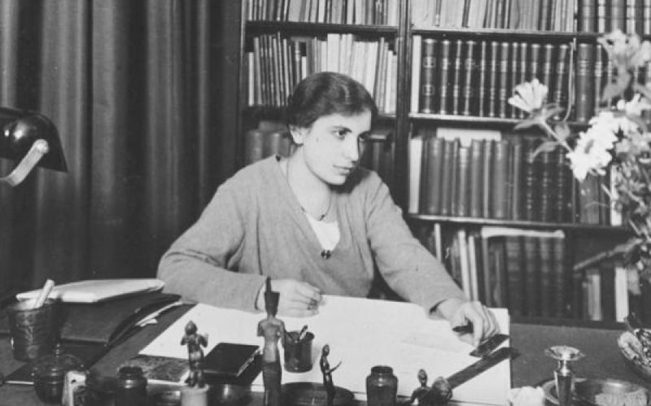
Το 1936, η Άννα Φρόυντ, κόρη του Σίγκμουντ Φρόυντ, διατυπώνει στο έργο της Το Εγώ και οι μηχανισμοί άμυνας, τις ψυχοδιανοητικές διαδικασίες που κινητοποιεί το «Εγώ» κάθε φορά πού βιώνει μια ενορμητική απαίτηση ή ένα συναίσθημα σαν κίνδυνο ή απειλή.
Χρησιμοποιώντας παραδείγματα εντοπίζει, περιγράφει και αναλύει τα «αμυντικά» αυτά σχήματα, επισημαίνει τα διάφορα μέσα που χρησιμοποιούνται (φαντασίωση, διανοητική δραστηριότητα...), θέτει το πρόβλημα της διαχρονικής τους ταξινόμησης και προσπαθεί να διαφοροποιήσει τους μηχανισμούς με κριτήριο την αναφορά τους σε πηγές άγχους.
.
Νωρίτερα αυτοί οι μηχανισμοί είχαν διατυπωθεί και από τον ίδιο τον Φρόυντ
Σήμερα είναι γενικώς αποδεκτοί στον ψυχαναλυτικό χώρο

Slide 8
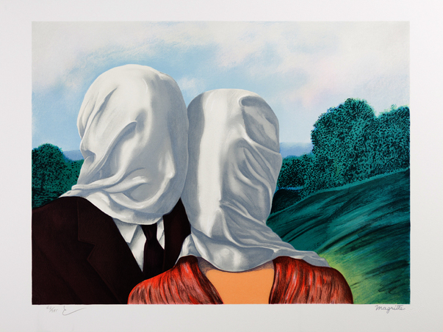
Άμυνα 1
Σύνολο ενεργειών, στόχος των οποίων είναι να ελαττωθεί ή να ακυρωθεί κάθε μεταβολή ικανή να θέσει σε κίνδυνο τη συνοχή και τη σταθερότητα του ατόμου ως βιο-ψυχολογικής μονάδας. Το Εγώ μπορεί να περιγραφεί ως αντικείμενο και συγχρόνως υποκείμενο των ενεργειών αυτών, στο μέτρο που ως ψυχικό σύστημα είναι ο παράγοντας που διασφαλίζει τη συνέχεια και επιδιώκει τη διατήρησή της.
René Magritte, Οι εραστές
J. Laplanche et J.-B. Pontalis,
Λεξιλόγιο της Ψυχανάλυσης

Slide 9
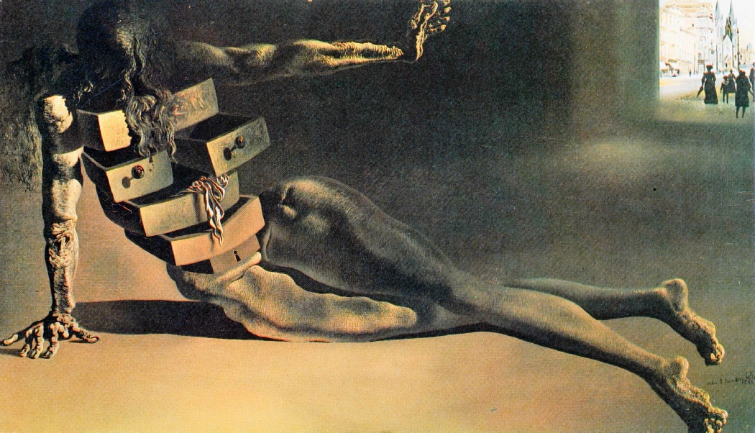
Η Άμυνα απευθύνεται γενικά στις εσωτερικές διεγέρσεις (ενορμήσεις).
Άμυνα 2
Επιδρά επιλεκτικά στις αναπαραστάσεις με τις οποίες συνδέονται οι διεγέρσεις αυτές (αναμνήσεις, φαντασιώσεις), καθώς και σε καταστάσεις ικανές να προκαλέσουν διέγερση, εφόσον αυτή είναι ασύμβατη με την επιδιωκόμενη ισορροπία, και κατά συνέπεια δυσάρεστη με το Εγώ.
Ορισμένα δυσάρεστα συναισθήματα, που συνιστούν κινητήριους παράγοντες ή προειδοποιητικά σήματα για την άμυνα, μπορούν να αποτελέσουν επιπλέον και στόχους της.
Η αμυντική διαδικασία συνίσταται σε μηχανισμούς άμυνας λίγο ως πολύ αφομοιωμένους στο εγώ.
Η άμυνα, η οποία είναι διαμορφωμένη και «διαποτισμένη» κατά κάποιον τρόπο από εκείνο στο οποίο επιδρά, δηλαδή την ενόρμηση, δρα συχνά καταναγκαστικά και είναι τουλάχιστον εν μέρει ασυνείδητη.
Salvador Dali, Η Ανθρωπόμορφη Συρταριέρα
J. Laplanche et J.-B. Pontalis, Λεξιλόγιο της Ψυχανάλυσης

Slide 10
Προσέγγιση του όρου άμυνα
Υπάρχουν κίνδυνοι παρανοήσεων, όταν δεν γίνονται εννοιολογικές διακρίσεις.
Ο όρος αφορά την πράξη του «αμύνεσθαι», αλλά και του «υπεραμύνεσθαι».
Στα γαλλικά στην έννοια άμυνα επιπροστίθεται και η ιδέα της απαγόρευσης.
Παράμετροι της έννοιας άμυνα
Είναι σημαντικό να διακρίνουμε τις παραμέτρους της άμυνας αναφορικά με:
Το Αντικείμενό της
Τον Παράγοντα που δρα
Τον Σκοπό της
Τους Κινητήριους παράγοντές της
Τους Μηχανισμούς της
Η διάκριση μεταξύ άμυνας, έννοιας στρατηγικής σχεδόν σημασίας στην ψυχανάλυση, και απαγόρευσης, έτσι όπως διατυπώνεται στο οιδιπόδειο σύμπλεγμα, ενώ από τη μια πλευρά τονίζει την ετερογένεια των δύο επιπέδων, του επιπέδου δόμησης του ψυχικού οργάνου και του επιπέδου δόμησης της επιθυμίας και των πιο βασικών φαντασιώσεων, από την άλλη αφήνει ανοικτό το ερώτημα της συνάρθρωσής τους στη θεωρία και την πρακτική της θεραπευτικής αγωγής.
J. Laplanche et J.-B. Pontalis, Λεξιλόγιο της Ψυχανάλυσης
Notes:
Οι παράμετροι της έννοιας «άμυνα» (ακόμη κι αν αυτές λίγο πολύ αλληλοκαλύπτονται) διακρίνονται στα εξής:
Το αντικείμενό της (τον ψυχικό χώρο που βρίσκεται υπό απειλή)
Τον παράγοντα που δρα (εκείνο που αναλαμβάνει την αμυντική ενέργεια)
Τον σκοπό της (όπως να διατηρήσει και να επαναφέρει την ακεραιότητα του Εγώ, έτσι ώστε να αποφευχθεί κάθε διαταραχή που θα εκδηλωνόταν υποκειμενικά ως δυσαρέσκεια
Τους κινητήριούς της παράγοντες (εκείνο που αναγγέλλει την απειλή και εκλύει την αμυντική διεργασία / συναισθήματα που λειτουργούν ως σήματα, «σήμα άγχους»
Τους μηχανισμούς της

Slide 11
Οι άμυνες έχουν πολλές λειτουργίες που είναι ευεργετικές.
Στην αρχή αποτελούν υγιείς και δημιουργικούς τρόπους προσαρμογής του βρέφους στο περιβάλλον του και συνεχίζουν να λειτουργούν προσαρμοστικά σε όλη τη διάρκεια της ζωής.
Ένα άτομο με αμυντική συμπεριφορά προσπαθεί σε γενικές γραμμές να επιτύχει έναν ή και τους δύο από τους ακόλουθους σκοπούς:
την αποφυγή ή τη διαχείριση
κάποιου ισχυρού
και απειλητικού συναισθήματος
τη διατήρηση της αυτοεκτίμησης
Notes:
Το απειλητικό συναίσθημα μπορεί να είναι συνήθως το άγχος, ενίοτε και η υπερβολική θλίψη, ή και άλλες αποδιοργανωτικές συναισθηματικές εμπειρίες.
Οι υποστηρικτές της ψυχολογίας του Εγώ έδωσαν έμφαση στον τρόπο λειτουργίας των αμυνών για την αντιμετώπιση του άγχους.
Οι υποστηρικτές της θεωρίας των αντικειμενοτρόπων σχέσεων, που δίνουν ιδιαίτερη σημασία σε ζητήματα προσκόλλησης και αποχωρισμού, ήταν οι πρώτοι που επεσήμαναν ότι οι άμυνες μπορούν να επιστρατευτούν και για την αντιμετώπιση της θλίψης.
Οι υποστηρικτές της ψυχολογίας του Εαυτού τόνισαν τον ρόλο των αμυνών στην προσπάθεια που καταβάλλει κάθε άτομο για τη διατήρηση μιας ισχυρής, σταθερής και θετικής αίσθησης εαυτού.

Slide 12
Κάθε άτομο εκφράζει κάποια προτίμηση σε συγκεκριμένες άμυνες ενσωματωμένες στον τρόπο που αντιμετωπίζει την πραγματικότητα.
Αυτή η προτίμηση είναι αποτέλεσμα μιας πολύπλοκης αλληλεπίδρασης μεταξύ τεσσάρων (τουλάχιστον) παραγόντων:
Ιδιοσυγκρασία
Φύση των αρνητικών ψυχοπιεστικών παραγόντων στη διάρκεια της πρώιμης παιδικής ηλικίας
Επιλογή συγκεκριμένης άμυνας
Άμυνες ως πρότυπα από γονείς/ σημαντικά πρόσωπα
Συνέπειες μετά την επιστράτευση συγκεκριμένων αμυνών
Notes:
Στην ψυχοδυναμική γλώσσα η ασυνείδητη επιλογή των τρόπων με τους οποίους κάθε άτομο προτιμά να αντιμετωπίζει την πραγματικότητα «υπερκαθορίζεται», εκφράζοντας την πολύ βασική αρχή της «πολλαπλής λειτουργίας»

Slide 13

Οι αμυντικοί μηχανισμοί συναντιούνται στη φυσιολογική ψυχική ανάπτυξη σε μικρότερο ή μεγαλύτερο βαθμό
Δεν επιτελούν μόνο αμυντική λειτουργία.
Κάποιοι είναι και βασικοί οργανωτές του ψυχισμού.
Τέτοιοι μηχανισμοί είναι η προβολή και η απώθηση.
Η προβολή στην παιδική ηλικία είναι μέρος της εξελικτικής διαδικασίας της ψυχικής λειτουργίας.
Η απώθηση επιτρέπει στο άτομο να αποφύγει δυσάρεστα συναισθήματα ή και μία σύγκρουση με τις απαιτήσεις του περιβάλλοντος.
Η ταύτιση αποτελεί θεμελιώδη διεργασία του ψυχισμού.
Είναι η πρώτη μορφή σχέσης με το αντικείμενο.
Έχει τον κύριο ρόλο στην δημιουργία του Υπερεγώ.

Slide 14
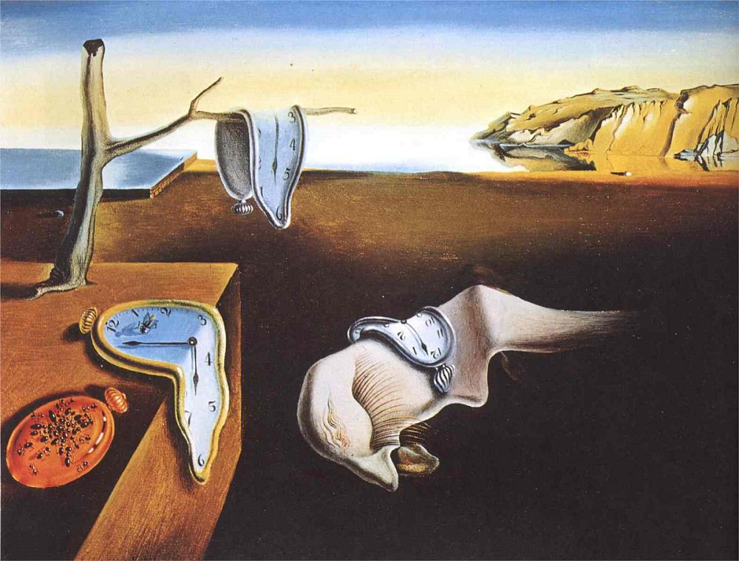
Στην παθολογία οι μηχανισμοί άμυνας έχουν βασικό ρόλο
Στις ψυχώσεις και τις προ-ψυχωτικές καταστάσεις κινητοποιούνται για να “σώσουν” το εγώ από την διάλυση και τα συμπτώματα αποτελούν αντανάκλασή τους.
Σε διαταραχές προσωπικότητας, μη ψυχωτικές, οι μηχανισμοί άμυνας είναι άκαμπτοι και χρησιμοποιούνται ακόμα και με κόστος.
Στις νευρώσεις η μορφή των συμπτωμάτων εξαρτάται από τους μηχανισμούς που χρησιμοποιούνται, οι οποίοι εξαρτώνται από τις καθηλώσεις.
Salvador Dali, Η Επιμονή της Μνήμης

Slide 15
Με λίγα λόγια…
Άμυνες
Λειτουργίες του Εγώ
Ασυνείδητες
Χαρακτηρίζουν τα στάδια ανάπτυξης
Σε συνάρτηση με την ωριμότητα του Εγώ
Όσο πιο ανώριμο είναι το Εγώ, τόσο πιο ανώριμες είναι και οι άμυνες

Slide 16
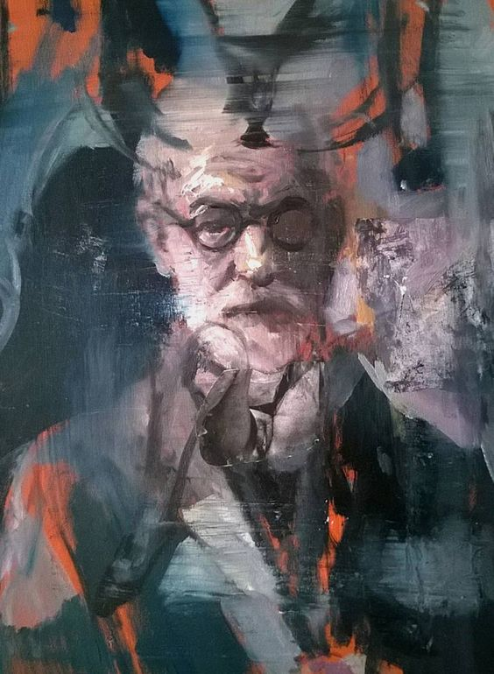
Ο Freud για την άμυνα
Η αναγωγή της άμυνας σε κεντρική έννοια ξεκίνησε από τη μελέτη της υστερίας και συνεχίστηκε πολύ σύντομα στις άλλες ψυχονευρώσεις.
Στις Μελέτες για την Υστερία (1895) φαίνεται όλη η πολυπλοκότητα των σχέσεων μεταξύ άμυνας και Εγώ, στο οποίο αποδίδεται η αμυντική δραστηριότητα.
Το Εγώ είναι η περιοχή της προσωπικότητας (ο χώρος) που προσπαθεί να προστατευθεί με κάθε τρόπο α. από κάθε είδους διαταραχή (πχ συγκρούσεις μεταξύ διαφορετικών επιθυμιών), β. από αναπαραστάσεις ασύμβατες με το Εγώ, γ. από δυσάρεστα συναισθήματα που αποτελούν εκδηλώσεις αυτής της ασυμβατότητας.
Το Εγώ κινεί τις αμυντικές δραστηριότητες.
Οι διάφοροι τύποι άμυνας συνιστούν διαφορετικούς τρόπους αντιμετώπισης αυτών των ασύμβατων αναπαραστάσεων.
Κεντρικός άξονας αυτής της αντιμετώπισης είναι ο αποχωρισμός των αναπαραστάσεων από τα συναισθήματα με τα οποία ήταν αρχικά συνδεδεμένες.
Liviu Mihai, Sigmund Freud
J. Laplanche et J.-B. Pontalis, Λεξιλόγιο της Ψυχανάλυσης
Notes:
Η επιλογή του όρου μπορεί να σχετίζεται τουλάχιστον με δύο πλευρές της σκέψης του:
Προτιμούσε τις στρατιωτικές μεταφορές και χρησιμοποιούσε για λόγους παιδαγωγικούς συγκρίσεις μεταξύ στρατιωτικών χειρισμών και διάφορων ψυχολογικών λειτουργιών (συμβιβασμούς που αφορούν σε στρατιωτικούς σκοπούς, μάχες με πολυσύνθετη έκβαση)
Όταν ήρθε αντιμέτωπος με κάποια χαρακτηριστικά και παραδείγματα των διεργασιών που αποκαλούνται άμυνες, ιδιαίτερα με την απώθηση και τη μετατροπή, πρόσεξε την αμυντική τους λειτουργία.

Slide 17
Ο Freud για την άμυνα
Από πολύ νωρίς αντιπαραθέτει τις ψυχονευρώσεις άμυνας προς τις ενεστώσες νευρώσεις.
Ενεστώσες Νευρώσεις:
Πρόκειται για ομάδα νευρώσεων, όπου η ανυπόφορη αύξηση των εσωτερικών εντάσεων, εξαιτίας της απουσίας εκτόνωσης των σεξουαλικών διεγέρσεων, οδηγεί σε ποικίλα σωματικά συμπτώματα.
Ψυχονευρώσεις άμυνας:
Ο Φρόυντ εξειδικεύει τους τύπους αμυντικών διεργασιών, περιγράφει τον τρόπο που εξελίσσεται η μεσολάβησή τους και διατυπώσει ένα συνολικό μεταψυχολογικό μοντέλο της άμυνας, το οποίο αναφέρεται στη διαφορά μεταξύ εξωτερικών και εσωτερικών διεγέρσεων.
Μολονότι πρόκειται για προσπάθεια προστασίας του οργανισμού και αποκατάστασης της ισορροπίας του, ο Φρόυντ αρνείται να μιλήσει για άμυνα στην περίπτωση αυτών των νευρώσεων.
Το άτομο μπορεί να αποφύγει τις εξωτερικές διεγέρσεις ή να τους αντιπαραθέσει ένα προστατευτικό φράγμα εκλεκτικής επιλογής, αλλά τις εσωτερικές δεν μπορεί να τις αποφύγει. Οι αμυντικές διεργασίες οργανώνονται ακριβώς για να αντιμετωπιστούν οι επιθέσεις «εκ των έσω», δηλαδή οι ενορμήσεις.
J. Laplanche et J.-B. Pontalis, Λεξιλόγιο της Ψυχανάλυσης
Notes:
Ψυχονευρώσεις άμυνας:
Η εξειδίκευση των ποικίλων τύπους αμυντικών διεργασιών γίνεται ανάλογα με τις παθήσεις
Η περιγραφή του τρόπου με τον οποίο εξελίσσεται η μεσολάβησή των αμυντικών διεργασιών γίνεται με βάση την θεραπευτική εμπειρία και αφορά στην εμφάνιση δυσάρεστων συναισθημάτων που κινητοποιούν την άμυνα, στη διευθέτηση των αντιστάσεων και στη διαστρωμάτωση του παθογόνου υλικού.
Η επιδίωξη του Φρόυντ και διατυπώσει το μεταψυχολογικό μοντέλο αναφέρεται στη διαφορά εξωτερικών και εσωτερικών διεγέρσεων από την αρχή, αλλά και στη συνέχεια του έργου του.

Slide 18
Ο Freud για την άμυνα
Στο Σχεδίασμα επιστημονικής ψυχολογίας (1895), το πρόβλημα της άμυνας προσεγγίζεται με δύο τρόπους. Ο Φρόυντ:
1. Αναζητά την προέλευση αυτού που ονομάζει «πρωτογενή άμυνα» σε κάποια «οδυνηρή εμπειρία».
2. Προσπαθεί να διακρίνει στις φυσιολογικές από τις παθολογικές άμυνες.
Οι φυσιολογικές δρουν σε περιπτώσεις αναβίωσης οδυνηρών εμπειριών αλλά μόνο υπό την προϋπόθεση ότι το Εγώ είχε, από την πρώτη ήδη εμπειρία, αρχίσει να αναστέλλει τη δυσαρέσκεια μέσω «παράπλευρων επενδύσεων». Αυτές οι άμυνες βοηθούν το Εγώ να αποφύγει τον κίνδυνο κατάκλυσης ή «εμπότισής» από τις πρωτογενείς διεργασίες, όπως θα συνέβαινε με τις παθολογικές άμυνες.
Οι παθολογικές προϋποθέτουν τη βίωση στο παρελθόν σεξουαλικών σκηνών, που, όταν συνέβησαν, δεν κινητοποίησαν αμυντικές αντιδράσεις, με συνέπεια μια εκ νέου ενεργοποίηση της ανάμνησής τους να μπορεί να εκλύσει στο εσωτερικό του ατόμου αύξηση της διέγερσης. Πρόκειται για διεγέρσεις εσωτερικής προέλευσης, που προκαλούν δυσαρέσκεια και κατά των οποίων το Εγώ δεν έχει μάθει να αμύνεται.
Δεν είναι τόσο η ένταση του συναισθήματος αυτή καθαυτή που κινητοποιεί την οργάνωση παθολογικών αμυνών, όσο ορισμένες πολύ ιδιαίτερες συνθήκες, για την πλήρωση των οποίων δεν αρκεί ούτε η επαφή με το οδυνηρό αντιληπτικό δεδομένο, ούτε ακόμη η αναμνημόνευση ενός τέτοιου δεδομένου. Οι συνθήκες αυτές μπορούν να προκύψουν μόνο στην περιοχή της σεξουαλικότητας.
J. Laplanche et J.-B. Pontalis,
Λεξιλόγιο της Ψυχανάλυσης
Notes:
Η αναζήτηση της προέλευσης της πρωτογενούς άμυνας σε κάποια οδυνηρή εμπειρία αποτελεί ένα θεωρητικό μοντέλο ανάλογο του μοντέλου της γένεσης της επιθυμίας και της αναστολής της από το Εγώ, που αποδίδονται σε ένα είδος «εμπειρίας ικανοποίησης». Στο Σχεδίασμα η ιδέα της πρωτογενούς άμυνας δεν είναι τόσο σαφής όσο η έννοια της «εμπειρίας ικανοποίησης».
Σε σχέση με τις φυσιολογικές άμυνες, ο Φρόυντ διατυπώνει: «Όταν επαναλαμβάνεται η επένδυση του μνημονικού ίχνους, επαναλαμβάνεται και η δυσαρέσκεια, με τη διαφορά ότι το Εγώ έχει ήδη εγκαταστήσεις τα αμυντικά του φράγματα. Η εμπειρία δείχνει ότι τη δεύτερη φορά η απελευθέρωση δυσαρέσκειας είναι λιγότερο σημαντική και ότι τελικά με την επανάληψη καταλήγει να μειώνεται τόσο, ώστε να αποτελεί μόνο προειδοποιητικό σήμα, κατάλληλο όμως από ενεργειακή άποψη για το Εγώ».
Σε σχέση με τις παθολογικές άμυνες, ο Φρόυντ διατυπώνει: «Η προσοχή στρέφεται προς τα αντιληπτικά δεδομένα , τα οποία είναι τα κατ΄ εξοχήν στοιχεία που συνήθως προκαλούν απελευθέρωση δυσαρέσκειας. Στην περίπτωση των παθολογικών αμυνών, δεν πρόκειται για αντιληπτικά δεδομένα, αλλά για μνημονικά ίχνη, τα οποία απελευθερώνουν αναπάντεχα δυσαρέσκεια, με αποτέλεσμα, όταν το Εγώ το πληροφορείται, να είναι πλέον πολύ αργά». Αυτό εξηγεί το λόγο για τον οποίο «… είναι δυνατόν από ορισμένες διεργασίες του Εγώ να παραχθούν συνέπειες που παρατηρούνται συνήθως μόνο στις πρωτογενείς διεργασίες».

Slide 19


Ο Freud για την άμυνα
Παρά τις διαφορετικές εκφάνσεις (στην υστερία, ιδεοψυχαναγκαστική διαταραχή, παράνοια κλπ) της αμυντικής διεργασίας, σε κάθε περίπτωση οι δύο πόλοι της σύγκρουσης είναι πάντα το Εγώ και η ενόρμηση. Το Εγώ προσπαθεί να προστατευθεί από τις εσωτερικές απειλές. Παρά την επαλήθευση αυτής της αντίληψης από την καθημερινή κλινική πράξη, τίθενται διάφορα ερωτήματα:
Με ποιον τρόπο η εκτόνωση της ενόρμησης, που εξ ορισμού είναι προορισμένη να προκαλεί ηδονή, μπορεί να βιώνεται ως δυσαρέσκεια ή απειλή δυσαρέσκειας, σε τέτοιο σημείο μάλιστα, ώστε να κινητοποιείται η άμυνα;
Υποθέτουμε ότι εκείνο που είναι ηδονή για ένα σύστημα του Εγώ είναι δυσαρέσκεια για κάποιο άλλο.
Απορρίπτουμε τη θεωρητική λύση ότι η άμυνα κινητοποιείται, όταν η ένταση αυξάνεται σε ανυπόφορο βαθμό, επειδή μια ενορμητική διακίνηση παραμένει ανικανοποίητη.
Τι είναι εκείνο που οδηγεί ορισμένες ενορμητικές απαιτήσεις να έρχονται σε αντίθεση με το Εγώ;
J. Laplanche et J.-B. Pontalis, Λεξιλόγιο της Ψυχανάλυσης
Notes:
Ο Φρόυντ απορρίπτει κατηγορηματικά τη θεωρητική λύση που διατείνεται ότι η άμυνα κινητοποιείται, όταν η ένταση αυξάνεται σε ανυπόφορο βαθμό, επειδή μια ενορμητική διακίνηση παραμένει ανικανοποίητη. Για παράδειγμα, η πείνα που δεν ικανοποιείται, δεν απωθείται.
Όποια κι αν είναι τα αμυντικά μέσα που διαθέτει ο οργανισμός για να αντιμετωπίσεις απειλές αυτού του τύπου, δεν μπορούν μνα θεωρηθούν άμυνες, έτσι όπως απαντώνται στην ψυχανάλυση. Οι ομοιοστασιακές ανάγκες του οργανισμού δεν είναι αρκετές, για να εξηγήσουν την αμυντική διεργασία.

Slide 20
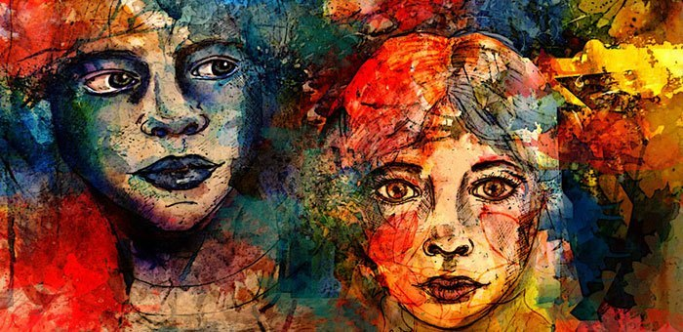
Ο Freud για την άμυνα
Ποικίλες απαντήσεις που δεν
αλληλοαποκλείονται αναγκαστικά:
Ποιες είναι οι κινητήριες δυνάμεις της αμυντικής αντίδρασης του Εγώ; Γιατί το Εγώ αντιλαμβάνεται σαν δυσαρέσκεια μια συγκεκριμένη ενορμητική διακίνηση;
Αυτή καθαυτή η ενόρμηση μπορεί να θεωρηθεί επικίνδυνη για το Εγώ, καθώς συνιστά εσωτερική επίθεση.
Ή
Κάθε κίνδυνος συνδέεται με τη σχέση του ατόμου νε τον εξωτερικό κόσμο, οπότε η ενόρμηση γίνεται επικίνδυνη μόνο εξαιτίας των πραγματικών βλαβών στις οποίες θα μπορούσε να οδηγήσει με την ικανοποίησή της.
1^{η} διάκριση
ανάλογα με την προέλευση του κινδύνου που συνδέεται με την ενορμητική ικανοποίηση
2^{η} διάκριση
ανάλογα με τις αντιλήψεις για το Εγώ
3^{η} διάκριση
σε σχέση με τη δυναμική
Οι απαντήσεις ποικίλουν ανάλογα, εφόσον επιλέξουμε να τονίσουμε διαφορετικές λειτουργίες του Εγώ:
- ως εκπρόσωπος της πραγματικότητας και της αρχής της - με την καταναγκαστική του τάση για σύνθεση
- ως μόρφωμα, ως ομοίωμα του οργανισμού, το οποίο ρυθμίζεται όπως και αυτός με την αρχή της ομοιόστασης.
Στη βάση αυτής της θεωρίας, ο Φρόυντ αντιπαραθέτει στις σεξουαλικές ενορμήσεις, αυτές της αυτοσυντήρησης ή του Εγώ. Θα αντικατασταθούν αργότερα από τις ενορμήσεις ζωής και θανάτου.
Με αυτήν την έννοια, η επανερμηνεία της φοβίας από τον Φρόυντ καταλήγει να προσδίδει προνομιακή θέση στο «άγχος μπροστά στον πραγματικό κίνδυνο» και τελικά να θεωρεί ότι το νευρωσικό άγχος ή άγχος κατά την αντιμετώπιση της ενόρμησης αποτελεί απόρροια του προηγούμενου.
Η δυσαρέσκεια ενορμητικής προέλευσης μπορεί να οφείλεται στον ανταγωνισμό όχι μόνο μεταξύ ενορμήσεων και εγώ, αλλά και μεταξύ δύο ειδών ενορμήσεων με αντιτιθέμενους στόχους.
J. Laplanche et J.-B. Pontalis, Λεξιλόγιο της Ψυχανάλυσης

Slide 21
Πρωτογενείς ή ανώριμες (ή πρωτόγονες ή χαμηλότερης τάξης)
Βασικές Διακρίσεις Αμυνών
Δευτερογενείς ή ώριμες (ή ανώτερες ή υψηλότερης τάξης)
Αφορούν στην οριοθέτηση ανάμεσα στον εαυτό και στον εξωτερικό κόσμο
Λειτουργούν με έναν καθολικό και αδιαφοροποίητο τρόπο σε όλα τα επίπεδα, συγχωνεύοντας το γνωστικό αισθητηριακό, συναισθηματικό και συμπεριφορικό επίπεδο
Σχετίζονται με την εσωτερική οριοθέτηση του ψυχικού οργάνου, όπως τα όρια ανάμεσα στο Εγώ, το Υπερεγώ ή το Εκείνο ή ανάμεσα στο τμήμα του Εγώ που παρατηρεί και στο τμήμα του Εγώ που βιώνει την υποκειμενική εμπειρία
Δημιουργούν ιδιαίτερους μηχανισμούς σκέψης, συναισθήματος, αισθήσεων, συμπεριφοράς ή κάποιο συνδυασμό τους
Η εννοιολογική διάκριση σε πιο αρχαϊκές και εξελικτικά ανώτερες άμυνες είναι κάπως αυθαίρετη, καθώς μερικές θεωρητικά πιο ώριμες άμυνες (σωματοποίηση, εκδραμάτιση, ερωτικοποίηση) μπορεί να έχουν αυτόματο χαρακτήρα και να μην επιδέχονται τροποποίηση από τη δευτερογενή επεξεργασία της σκέψης.
Notes:
Ιδιαίτερα από τότε που ο Kernberg επέστησε την προσοχή των ψυχαναλυτών στον τρόπο που λειτουργούν οι αρχαϊκές μορφές προβολής και ενδοβολής σε ασθενείς με μεταιχμιακή οργάνωση της προσωπικότητας οι περισσότεροι ψυχαναλυτές θεωρούν πρωτόγονες τις εξής άμυνες: απόσυρση, άρνηση, παντοδύναμος έλεγχος, πρωτόγονη εξιδανίκευση και υποτίμηση, προβολική και ενδοβλητική ταύτιση, διχοτόμηση του Εγώ. Ωστόσο κι αυτός ο συμβατικός κανόνας χαρακτηρίζεται από ασάφειες και εννοιολογικούς περιορισμούς.

Slide 22
Ανώριμες άμυνες ή ψυχωτικές
Βασική άμυνα είναι η Σχάση Εγώ και Αντικειμένου: Το αντικείμενο διαχωρίζεται σε καλό και κακό και το Εγώ διαχωρίζεται με βάση ποιο κομμάτι συνδέεται με ποιο αντικείμενο.
Η σχάση του Εγώ γίνεται για να μπορέσει το ανώριμο Εγώ να τα βγάλει πέρα με τους “κινδύνους” ή το τραύμα.
Ακολουθούν οι υπόλοιποι μηχανισμοί.
Ώριμες άμυνες ή νευρωτικές
Κεντρικός νευρωτικός μηχανισμός είναι η Απώθηση.
Γύρω από αυτήν οργανώνονται οι υπόλοιποι μηχανισμοί.

Slide 23
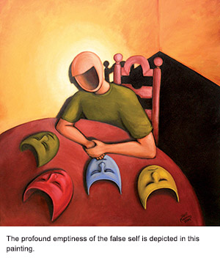
Κατανόηση των Πρωτογενών Αμυνών 1
Για να χαρακτηριστεί μια άμυνα ως πρωτογενής, πρέπει να ανταποκρίνεται σε 2 κριτήρια που συνδέονται με την προγλωσσική φάση ανάπτυξης:
στη μη κατάκτηση της αρχής της πραγματικότητας
στην ανικανότητα διάκρισης της ξεχωριστής ύπαρξης και της σταθερότητας σε οτιδήποτε βρίσκεται έξω από τον εαυτό.
Notes:
Αρχή της πραγματικότητας: ………
Παράδειγμα: Η άρνηση είναι πιο πρωτόγονη διεργασία από την απώθηση. Για να απωθηθεί κάτι, πρέπει αρχικά να γίνει γνωστό με κάποιο τρόπο και στη συνέχεια να περιπέσει στην ασυνείδητη κατάσταση. Αντίθετα η άρνηση είναι μια στιγμιαία, μη λογική διεργασία. Ο ισχυρισμός «αυτό δεν συμβαίνει» αποτελεί έναν μαγικό τρόπο αντιμετώπισης ενός δυσάρεστου γεγονότος συγκριτικά με τον ισχυρισμό «αυτό συνέβη, αλλά θα το ξεχάσω, επειδή μου είναι πολύ οδυνηρό».
Ομοίως, η διχοτόμηση (σχάση), κατά την οποία το άτομο διαχωρίζει τις εμπειρίες του σε απόλυτα καλές και απόλυτα κακές με τρόπο που να μην επιτρέπει αμφιβολία και αμφιταλάντευση, τοποθετείται στους πρωτόγονους μηχανισμούς, επειδή αναδύεται σε μια χρονική περίοδο της ανάπτυξης του βρέφους, η οποία προηγείται της κατάκτησης της σταθερότητας του αντικειμένου (καλή και κακή μητέρα – απόλυτη ποιότητα κάθε εμπειρίας). Αντίθετα, η εκλογίκευση θεωρείται ώριμη άμυνα, επειδή η εμφάνισή της προϋποθέτει την ύπαρξη ορισμένων εκλεπτυσμένων γλωσσικών και διανοητικών ικανοτήτων και μεγαλύτερη εναρμόνιση με την πραγματικότητα, προκειμένου το άτομο να επινοήσει λογικές εξηγήσεις που δικαιολογούν την ύπαρξη του συναισθήματος.

Slide 24
Κατανόηση των Πρωτογενών Αμυνών 2
Είναι τρόποι με τους οποίους πιστεύουμε ότι ένα βρέφος αντιλαμβάνεται φυσιολογικά τον κόσμο.
Αυτοί οι τρόποι μπορούν να βρεθούν σε όλους τους ανθρώπους, ανεξάρτητα από την ύπαρξη σημαντικής παθολογίας ή όχι.
Οι προγλωσσικές διεργασίες είναι τα θεμέλια στα οποία δομείται η ψυχολογία του ατόμου. Αποτελούν πρόβλημα μόνο όταν το άτομο στερείται ωριμότερων δεξιοτήτων αντιμετώπισης της πραγματικότητας ή μόνο όταν χρησιμοποιούνται κατ΄εξακολούθηση αυτές οι άμυνες και εφόσον έχουν εξαιρεθεί άλλες.
Π.χ. Όλοι μας χρησιμοποιούμε την άρνηση ή τη διχοτόμηση. Οι περισσότεροι συμπληρώνουμε αυτές τις αντιδράσεις με πιο σύνθετους τρόπους χειρισμού του άγχους και αφομοίωσης μιας πολύπλοκής και δυσάρεστης για εμάς πραγματικότητας. Αυτό που χαρακτηρίζει τη μεταιχμιακή ή ψυχωτική δομή της προσωπικότητας δεν είναι η παρουσία των πρωτογενών αμυνών αλλά η απουσία των ώριμων.
Επειδή είναι προγλωσσικές (προλογικές), η περιγραφή τους είναι δύσκολη.
Notes:
Μερικές αμυντικές διεργασίες λαμβάνουν τόσο αρχαϊκές όσο και πιο ώριμες μορφές.
Η εξιδανίκευση μπορεί να δηλώνει την αναντίρρητη βεβαιότητα ότι ένα πρόσωπο είναι τέλειο ή μπορεί να αναφέρεται σε μια πιο ήπια και διανοητικά επεξεργασμένη αίσθηση ότι ένα πρόσωπο είναι ξεχωριστό και ανώτερο με πλήρη αναγνώριση των ορίων και περιορισμών του.
Η απόσυρση μπορεί να αναφέρεται στην πλήρη άρνηση της πραγματικότητας υπέρ μιας ψυχωτικής κατάστασης ή να σχετίζεται με μια ήπια τάση αντιμετώπισης της ψυχικής πίεσης με ονειροπόληση.

Slide 25
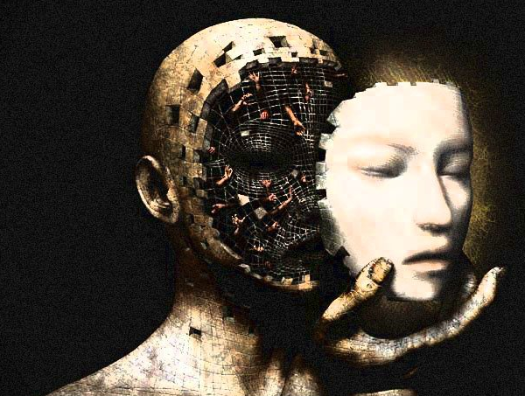
Πρωτογενείς Μηχανισμοί Άμυνας
Προβολή
Ακύρωση
Απάρνηση της πραγματικότητας
Άρνηση
Απομόνωση
Αποκλεισμός ή Διάκλειση
Μετατόπιση
Συμπύκνωση
Διχασμός – σχάση του εγώ
Διχασμός – σχάση του αντικειμένου
Προβλητική Ταύτιση

Slide 26

Προβολή
Είναι η διεργασία κατά την οποία ένα φαινόμενο με ενδογενή προέλευση παρερμηνεύεται από το άτομο και γίνεται αντιληπτό ως εξωγενές.
Στις ήπιες και ώριμες μορφές της αποτελεί τη βάση για την ανάπτυξη της ενσυναίσθησης.
Notes:
Υπό την καθαρά ψυχαναλυτική έννοια, λειτουργία, μέσω της οποίας το υποκείμενο εκβάλλει από τον εαυτό του και εντοπίζει στους άλλους (πρόσωπα ή πράγματα) ιδιότητες, συναισθήματα, επιθυμίες ή ακόμη «αντικείμενα», που παραγνωρίζει ή αρνείται στον εαυτό του. Πρόκειται για μία άμυνα πολύ αρχαϊκής προέλευσης, που δρα ειδικότερα στην παράνοια, αλλά επίσης και στο εσωτερικό «φυσιολογικών» τρόπων σκέψης, όπως η δεισιδαιμονία.

Slide 27
Προβολή
Στις κακοήθεις μορφές της η προβολή επιφέρει επικίνδυνες παρανοήσεις και ανείπωτη βλάβη στις διαπροσωπικές σχέσεις. Όταν οι προβαλλόμενες στάσεις διαστρεβλώνουν σε μεγάλο βαθμό το αντικείμενο πάνω στο οποίο προβάλλονται ή όταν αυτό που προβάλλεται απαρτίζεται από αποκηρυγμένα πολύ αρνητικά τμήματα του ατόμου, τότε τα πράγματα είναι δύσκολα.
Notes:
Πρόκειται για την απόδοση των μη αποδεκτών ενορμήσεων σε άλλον. Παράδειγμα: Κάποιος αντιπαθεί ένα συνάδελφό του και πιστεύει ότι εκείνος τον αντιπαθεί.

Slide 28
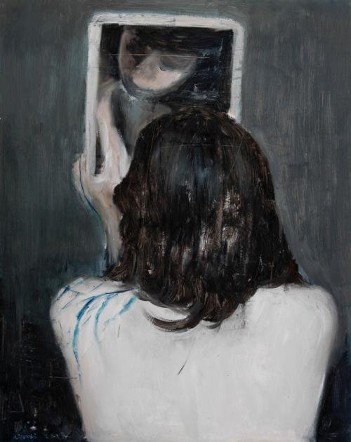
Προβολή
Οι άλλοι δυσανασχετούν με τις διαστρεβλώσεις που δέχεται η εικόνα τους και είναι πιθανό να αντιδράσουν έντονα, επειδή θεωρούνται, για παράδειγμα, ότι επικρίνουν, ζηλεύουν ή καταδιώκουν το άτομο που πραγματοποιεί την προβολή.
Τέτοιου τύπου προβολές συνήθως γίνονται από άτομα που έχουν την τάση να αγνοούν την ύπαρξη αυτών των στοιχείων στον εαυτό τους και να τα αποδίδουν σε άλλους.
Για όσους χρησιμοποιούν την προβολή ως βασικό τρόπο κατανόησης του κόσμου και αντιμετώπισης της ζωής, αναφερόμαστε ως άτομα με παρανοϊκό χαρακτήρα.

Slide 29
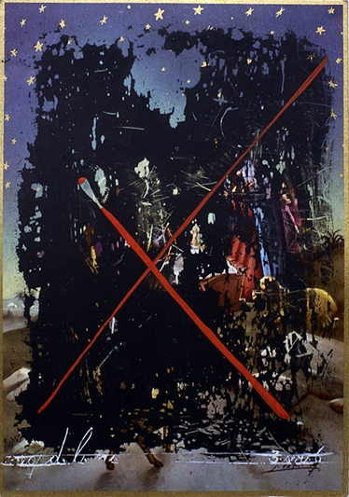
Ακύρωση (κατάργηση)
Είναι η ασυνείδητη προσπάθεια αντιστάθμισης κάποιας επίδρασης -συνήθως της ενοχής ή της ντροπής- με μια στάση ή συμπεριφορά, που με μαγικό τρόπο θα εξαλείψουν την επίδραση.
Το υποκείμενο προσπαθεί να ακυρώσει, ως μη συμβάντα, προηγούμενες σκέψεις, λόγια, χειρονομίες και πράξεις
Χρησιμοποιεί γι’ αυτό μια σκέψη ή μια συμπεριφορά που έχει την αντίθετη σημασία
Υπάρχει μια μαγική χροιά
Notes:
Πολλές θρησκευτικές τελετές διατηρούν σε κάποιες διαστάσεις τους ένα χαρακτήρα ακύρωσης. Η προσπάθεια εξιλέωσης των αμαρτιών, ακόμη κι αν αυτές διαπράχθηκαν μόνο στη σκέψη, ίσως είναι μια πανανθρώπινη παρόρμηση.
Όταν τα παιδιά είναι σε μια ηλικία κατά την οποία μπορούν να κατανοήσουν το γεγονός του θανάτου, επιτελούν ένα πλήθος μαγικών τελετουργιών, οι οποίες διατηρούν ένα συστατικό ακύρωσης αυτής της αλήθειας (παιχνίδι αποφυγής των αρμών στις πλάκες του πεζοδρομίου). Οι φαντασιώσεις παντοδυναμίας είναι ορατές στην απόλυτη πεποίθηση ότι τα επιθετικά συναισθήματα του παιδιού είναι επικίνδυνα: η σκέψη είναι ισοδύναμη με την πράξη.
Άλλο παράδειγμα είναι η επιστροφή του συζύγου στο σπίτι με ένα δώρο για τη σύζυγο, επειδή ο ίδιος θέλει να εξιλεωθεί για το ξέσπασμα επιθετικότητας που είχε εναντίον της το προηγούμενο βράδυ. Στην περίπτωση βέβαια που το κίνητρο δεν είναι συνειδητό και το άτομο δεν είναι ενήμερο για τη ντροπή ή την ενοχή που αισθάνεται και κατά συνέπεια δε συνειδητοποιεί την επιθυμία του να επανορθώσει.

Slide 30
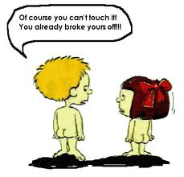
Απάρνηση της πραγματικότητας
Χρησιμοποιήθηκε από τον Freud με μια πολύ ειδική σημασία: το μηχανισμό που περιλαμβάνει την άρνηση από την πλευρά του υποκειμένου να αναγνωρίσει και να δεχθεί την πραγματικότητα τραυματικών αντιληπτικών δεδομένων, κυρίως δε την απουσία πέους στη γυναίκα.
Περιγράφεται τόσο στα κορίτσια όσο και στα αγόρια. Ο Freud θεωρεί τον μηχανισμό αυτό και τον ψυχωσικό μηχανισμό συγγενείς. «Δεν είναι ούτε σπάνια ούτε πολύ επικίνδυνη για την ψυχική ζωή του παιδιού. Αντίθετα, στον ενήλικο αποτελεί σημείο εκκίνησης της ψύχωσης».

Slide 31

Άρνηση
Διεργασία με την οποία το υποκείμενο, τη στιγμή ακριβώς που διατυπώνει επιθυμίες, σκέψεις ή συναισθήματα που ήταν μέχρι τότε απωθημένα, επιμένει να αμύνεται απέναντι σε αυτά, αρνούμενο να αναγνωρίσει ότι του ανήκουν.
Έρχεται στην επιφάνεια αυτόματα, σε όλους τους ανθρώπους.
Οι περισσότεροι από εμάς χρησιμοποιούμε την άρνηση ως ένα βαθμό για να κάνουμε τη ζωή μας λιγότερο δυσάρεστη.
Μπορεί να έχει και καταστροφικά αποτελέσματα.
Notes:
Όλοι οι άνθρωποι που πληροφορούνται το θάνατο κάποιου σημαντικού τους προσώπου αντιδρούν λέγοντας «Ω, όχι!». Αυτή η αντίδραση είναι η σκιά μιας αρχαϊκής διεργασίας που έχει τις ρίζες της στον εγωκεντρισμό του παιδιού, όπου η εμπειρία κυριαρχείται από την προλογική πεποίθηση: «αν αυτό δεν το παραδεχτώ, τότε δε συμβαίνει».
Η γυναίκα που αρνείται να κάνει την ετήσια μαστογραφία λες και μπορεί να αποφύγει τον καρκίνο αν με κάποιο μαγικό τρόπο αγνοούσε την πιθανότητά του.
Αλκοολικοί που επιμένουν ότι δεν αντιμετωπίζουν προβλήματα με το αλκοόλ. Μητέρες που αγνοούν τα αποδεικτικά στοιχεία ότι οι κόρες τους έχουν παρενοχληθεί σεξουαλικά. Ηλικιωμένα άτομα που επιμένουν να οδηγούν, παρά την προφανή αδυναμία τους.

Slide 32
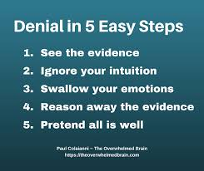
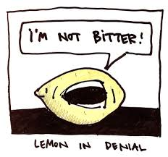
Άρνηση
Η μανία αποτελεί το πιο προφανές παράδειγμα ψυχοπαθολογίας από την επιστράτευση της άρνησης. Τα άτομα εδώ αρνούνται σε εκπληκτικό βαθμό, τα σωματικά τους όρια, την ανάγκη τους για ύπνο, την κρισιμότητα της οικονομικής τους κατάστασης, τη θνητότητά τους.
Όσοι χρησιμοποιούν την άρνηση ως βασική άμυνα είναι μανιακά όσον αφορά στην οργάνωση του χαρακτήρα τους και ονομάζονται «υπομανιακά».
Θα πρέπει να προβληματίζει τον κλινικό.
Notes:
Όλοι οι άνθρωποι που πληροφορούνται το θάνατο κάποιου σημαντικού τους προσώπου αντιδρούν λέγοντας «Ω, όχι!». Αυτή η αντίδραση είναι η σκιά μιας αρχαϊκής διεργασίας που έχει τις ρίζες της στον εγωκεντρισμό του παιδιού, όπου η εμπειρία κυριαρχείται από την προλογική πεποίθηση: «αν αυτό δεν το παραδεχτώ, τότε δε συμβαίνει».
Η γυναίκα που αρνείται να κάνει την ετήσια μαστογραφία λες και μπορεί να αποφύγει τον καρκίνο αν με κάποιο μαγικό τρόπο αγνοούσε την πιθανότητά του.
Αλκοολικοί που επιμένουν ότι δεν αντιμετωπίζουν προβλήματα με το αλκοόλ. Μητέρες που αγνοούν τα αποδεικτικά στοιχεία ότι οι κόρες τους έχουν παρενοχληθεί σεξουαλικά. Ηλικιωμένα άτομα που επιμένουν να οδηγούν, παρά την προφανή αδυναμία τους.

Slide 33
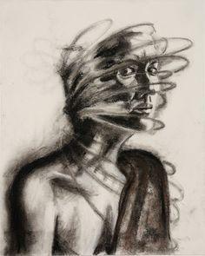
Απομονώση
Μηχανισμός άμυνας ιδιαίτερα χαρακτηριστικός
στην ιδεοψυχαναγκαστική νεύρωση
Συνίσταται στην απομόνωση μιας σκέψης ή μιας συμπεριφοράς, κατά τρόπο ώστε οι συνδέσεις τους με άλλες σκέψεις ή με το υπόλοιπο μέρος της ύπαρξης του υποκειμένου να καταργούνται
Σύμφωνα με τους ψυχαναλυτικούς στοχαστές είναι η πιο πρωτόγονη «διανοητική» άμυνα και το βασικό στοιχείο λειτουργίας μηχανισμών, όπως η διανοητικοποίηση, η εκλογίκευση και η ηθικοποίηση
Notes:
Μεταξύ των μεθόδων που χρησιμοποιεί η μόνωση, είναι οι παύσεις κατά τη ροή της σκέψης, οι τυπικές διατυπώσεις, οι τελετουργίες και γενικά όλα τα μέτρα που επιτρέπουν την παρεμβολή ενός χάσματος στη χρονική ακολουθία των σκέψεων ή των πραγμάτων.

Slide 34
Αποκλεισμός ή Διάκλειση
Ειδικός μηχανισμός, τον οποίο εισήγαγε ο Lacan, που αποτελεί την αρχέγονη αιτία του ψυχωσικού φαινομένου
Συνίσταται στην εξαρχής απόρριψη ενός θεμελιώδους «σημαίνοντος» (π.χ. φαλλός ως σημαίνον του συμπλέγματος ευνουχισμού) από το συμβολικό πεδίο του υποκειμένου

Slide 35
Αποκλεισμός ή Διάκλειση
Διαφοροποιείται από την απώθηση σε 2 σημεία:
Τα αποκλεισμένα σημαίνοντα δεν ενσωματώνονται στο ασυνείδητο του υποκειμένου
Η επιστροφή τους δεν πραγματοποιείται «από το εσωτερικό», αλλά μέσα στο πραγματικό, κυρίως κατά το ψευδαισθησιακό φαινόμενο.

Slide 36
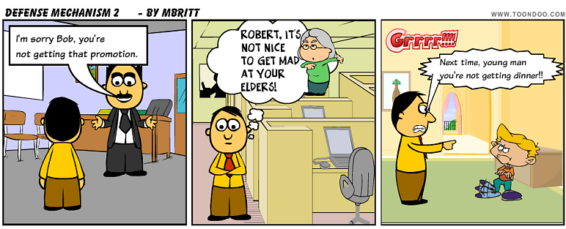
Μετάθεση
Πρόκειται για μηχανισμό με τον οποίο ο τονισμός, το ενδιαφέρον και η ένταση ορισμένων αναπαραστάσεων αποσπώνται και μεταφέρονται σε άλλες λιγότερο έντονες, οι οποίες συνδέονται με τις πρώτες μέσω συνειρμικών αλυσίδων.
Notes:
Η κλασική γελοιογραφία του ανθρώπου που επιπλήττεται από το αφεντικό του, στη συνέχεια πάει σπίτι του και τα βάζει με τη γυναίκα του, έπειτα, για να ξεσπάσει κλωτσάει το σκύλο, είναι μια μελέτη πάνω στη μετάθεση.
Όταν ο ένας σύντροφος δεν είναι πιστός, ο άλλος μεταθέτει το μεγαλύτερο μέρος του μίσους του όχι στον άπιστο, αλλά στο «τρίτο» πρόσωπο. Τα υβρεολόγια ενάντια σε αυτόν που «κατέστρεψε το σπιτικό μας», τα οποία υπονοούν ότι ο σύντροφος ήταν το θύμα μιας κυνικής αποπλάνησης, φαίνεται ότι προστατεύουν το άτομο που βρίσκεται ήδη σε αγωνία και δεν απειλούν τη σχέση του, η οποία θα διέτρεχε μεγαλύτερο κίνδυνο αν ο απατημένος έστρεφε την οργή του ευθέως στον άπιστο σύντροφο.

Slide 37

Συμπύκνωση
Μία και μόνη αναπαράσταση μπορεί να αντιπροσωπεύει πολλές συνειρμικές αλυσίδες στο σημείο διασταύρωσης των οποίων βρίσκεται.
Η λειτουργία της συμπύκνωσης μπορεί να παρατηρηθεί στο σύμπτωμα, όπως επίσης και στους ποικίλους σχηματισμούς του ασυνειδήτου.
Είναι ιδιαίτερα έκδηλη στο όνειρο.
Η συμπύκνωση δεν μπορεί όμως να εξομοιωθεί με κάτι σαν περίληψη:
όπως κάθε έκδηλο περιεχόμενο επικαθορίζεται από πολλές λανθάνουσες σημασίες, έτσι και κάθε μία από αυτές μπορεί να συναντηθεί σε πολλά διαφορετικά έκδηλα στοιχεία.

Slide 38
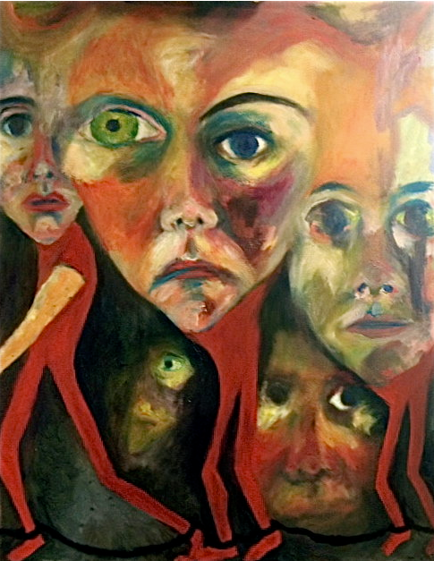
Διχασμός - σχάση του εγώ
Τον περιέγραψε ο Freud - Παρατηρείται κυρίως στον φετιχισμό και τις ψυχώσεις
Είναι η συνύπαρξη στους κόλπους του Εγώ δύο διαφορετικών ψυχικών στάσεων σε σχέση με την εξωτερική πραγματικότητα, όταν αντιτίθεται σε ενορμητικές απαιτήσεις
Απ’ αυτές η μεν μία λαμβάνει υπόψη της την πραγματικότητα, η δε άλλη αρνείται (την απορρίπτει) και βάζει στη θέση της παράγωγα της επιθυμίας
Οι δύο αυτές στάσεις συμπαρατάσσονται χωρίς να αλληλοεπηρεάζονται.
Ο διχασμός δεν αποτελεί άμυνα του εγώ με την τρέχουσα έννοια, αλλά τρόπο συνύπαρξης δύο αμυντικών τακτικών, από τις οποίες η μία είναι στραμμένη προς την πραγματικότητα (απόρριψη της πραγματικότητας) και η άλλη προς την ενόρμηση

Slide 39
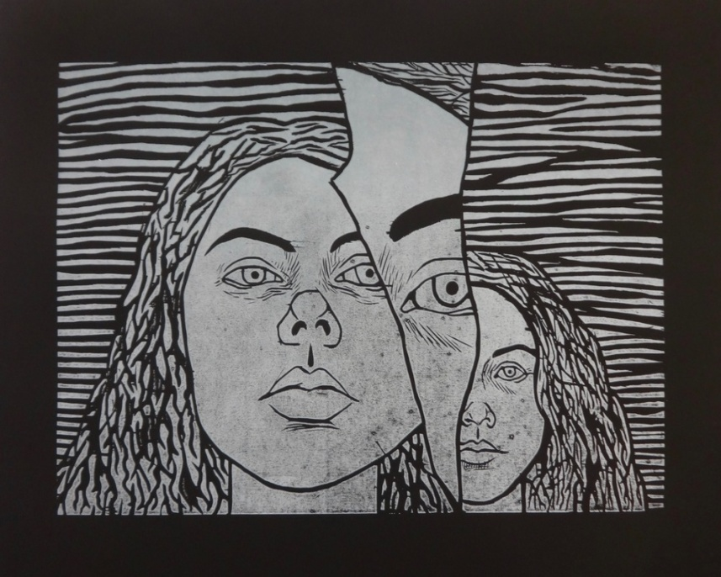
Διχασμός - σχάση του αντικειμένου
Tον περιέγραψε η M. Klein και θεωρείται η πιο αρχαϊκή άμυνα κατά του άγχους: το αντικείμενο στο οποίο προσβλέπουν οι ερωτικές και καταστροφικές ενορμήσεις, διαχωρίζεται σε «καλό» αντικείμενο και «κακό».
Ο διχασμός του αντικειμένου είναι ιδιαίτερα ενεργός κατά την παρανοειδή – σχιζοειδή φάση και εφαρμόζεται στην περίπτωση αυτή σε μερικά αντικείμενα. Εμφανίζεται, όμως και στην καταθλιπτική φάση, οπότε όμως ασκείται επί ολικών αντικειμένων.
Ο διχασμός του αντικειμένου συνοδεύεται από έναν ανάλογο διχασμό του Εγώ σε «καλό» και «κακό» Εγώ. Το Εγώ προκύπτει, κατά την κλαϊνική θεωρία, από την ενδοβολή διαφόρων αντικειμένων.

Slide 40
Προβλητική ταύτιση
Όρος που εισήγαγε η Klein για να υποδείξει έναν μηχανισμό που μεταφράζεται σε φαντασιώσεις και με τον οποίο το υποκείμενο επιδιώκει να εισαγάγει τον ίδιο του τον εαυτό, εν μέρει ή ολοκληρωτικά, στο εσωτερικό του αντικειμένου, για να το βλάψει, να το έχει υπό την κατοχή του και να το ελέγξει.
Συνίσταται σε μια φαντασιωσική προβολή στο εσωτερικό του μητρικού σώματος μερών του εαυτού του υποκειμένου ή και ολόκληρου του εαυτού, με σκοπό να τραυματίσει και να ελέγξει τη μητέρα από το εσωτερικό.

Slide 41
Προβλητική ταύτιση
Η φαντασίωση αυτή αποτελεί πηγή άγχους, του άγχους να φυλακισθεί ή να γίνει αντικείμενο καταδίωξης στο εσωτερικό του μητρικού σώματος
Εμφανίζεται σα συγχώνευση του προβλητικού και του ενδοβλητικού μηχανισμού.
Ο ασθενής αφενός προβάλλει εσωτερικά αντικείμενα σε ένα άλλο πρόσωπο και αφετέρου πιστεύει ότι το πρόσωπο αυτό συμπεριφέρεται όπως εκείνα τα αντικείμενα, σα να είχε κάνει τις ίδιες ενδοβολές

Slide 42
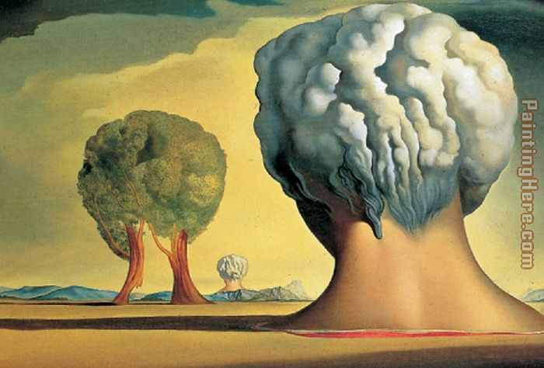
Δευτερογενείς Μηχανισμοί Άμυνας
Απώθηση
Αντιδραστικός σχηματισμός
Σύμπτωμα
Ταύτιση
Ταύτιση με τον επιτιθέμενο
Εξιδανίκευση
Salvador Dali, Οι Τρεις Σφίγγες του Bikini

Slide 43
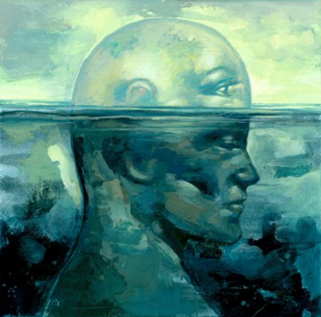
Απώθηση
Η πιο βασική άμυνα υψηλότερης τάξης
Κύριο χαρακτηριστικό είναι η εκούσια λήθη ή άγνοια του ατόμου
Ανάγεται στο αρχικό μοντέλο των ενορμήσεων, στην ιδέα ότι οι παρορμήσεις και τα συναισθήματα ασκούν πίεση με στόχο την εκφόρτισή τους και είναι απαραίτητο να υπάρχει στο άτομο μια εσωτερική δύναμη η οποία να τα κρατά υπό έλεγχο

Slide 44
Απώθηση
Κατά το Freud «η ουσία της εντοπίζεται στο ότι απομακρύνει κάτι και το κρατά σε απόσταση από τη συνείδηση».
Όταν μια εσωτερική προδιάθεση ή μια εξωτερική κατάσταση προκαλεί στο άτομο μεγάλη αναστάτωση ή σύγχυση, είναι πιθανό να παραπεμφθεί σκόπιμα στο ασυνείδητο
Η διεργασία αυτή μπορεί να συμπεριλάβει όλες τις πτυχές μιας εμπειρίας, το συναίσθημα που συνδέεται με αυτήν ή τις φαντασιώσεις και τις επιθυμίες του ατόμου σχετικά με αυτήν.
Ο Freud αρχικά υπέθεσε ότι η απώθηση είναι ο βασικός υποκινητής του άγχους, δεδομένου ότι η υπερβολική απώθηση μπορεί να προκαλέσει περισσότερα προβλήματα από όσα μπορεί να επιλύσει
Αργότερα αναθεώρησε και αντέστρεψε την τοποθέτηση περί αιτίου και αιτιατού, θεωρώντας την απώθηση και άλλους αμυντικούς μηχανισμούς το αποτέλεσμα και όχι το αίτιο του άγχους
Αυτό δηλ. που δημιουργούσε στα άτομα την ανάγκη της λήθης ήταν κάποιος προϋπάρχων παράλογος φόβος

Slide 45

Αντιδραστικός Σχηματισμός
Ψυχική στάση, με την οποία υιοθετούνται προσανατολισμοί που αντιτίθενται στην απωθημένη επιθυμία. Συγκροτείται σαν αντίδραση στην επιθυμία αυτή.
Αποτελεί αντιεπένδυση ενός συνειδητού στοιχείου, ίσης ισχύος με την ασυνείδητη επένδυση και αντίθετης κατεύθυνσης.
Μπορούν να είναι εντοπισμένοι και να εκδηλώνονται με ιδιόμορφες συμπεριφορές ή γενικευμένοι και να αποτελούν γνωρίσματα του χαρακτήρα ενσωματωμένα, λίγο ως πολύ, στο σύνολο της προσωπικότητας.

Slide 46
Αντιδραστικός Σχηματισμός
Ισοδυναμούν με συμπτώματα εξαιτίας του άκαμπτου, αναπότρεπτου και καταναγκαστικού τους χαρακτήρα, των παροδικών τους αποτυχιών, καθώς και του γεγονότος ότι μερικές φορές καταλήγουν σε αντίθετα αποτελέσματα από εκείνα που επιδιώκονται συνειδητά.
Παρατηρείται στην ιδεοψυχαναγκαστική δομή και στην υστερία. Η διαφορά είναι, ότι στην περίπτωση της υστερίας, οι αντιδραστικοί σχηματισμοί δεν παίρνουν τη μορφή γνωρισμάτων του χαρακτήρα, αλλά περιορίζονται σε συγκεκριμένες σχέσεις. Μπορούν να είναι εντοπισμένοι και να εκδηλώνονται με ιδιόμορφες συμπεριφορές ή γενικευμένοι και να αποτελούν γνωρίσματα του χαρακτήρα ενσωματωμένα, λίγο ως πολύ, στο σύνολο της προσωπικότητας.

Slide 47

Σύμπτωμα
Σύμφωνα με τις αναφορές του Φρόυντ στο «Αναστολή, σύμπτωμα και άγχος» (1926), το σύμπτωμα αποτελεί ένδειξη και υποκατάστατο μιας ορμικής ικανοποίησης που δεν έλαβε χώρα, ένα αποτέλεσμα της διαδικασίας της απώθησης.
Δηλαδή το σύμπτωμα αποτελείται από την ορμική ώση η οποία έχει δεχτεί την επιβλαβή επίδραση της απώθησης και βρίσκει ένα «έντονα συρρικνωμένο, μετατεθειμένο, ανεσταλμένο» υποκατάστατο.

Slide 48
Σύμπτωμα
Το σύμπτωμα αν και συχνά μπορεί να παρερμηνευτεί, δεν μπορεί να θεωρηθεί ισοδύναμο με μια άμυνα, αφού ο μηχανισμός της άμυνας είναι πιο γενικός και ο ρόλος του πιο εμφανής.
Επιπλέον οι άμυνες λειτουργούν αποτελεσματικά όταν η καταστολή είναι επιτυχής, όταν η προβολή είναι προφανής και όταν τα αποτελέσματα της προβολής είναι φυσικά.
Το σύμπτωμα γίνεται διακριτό μέσα από το άγχος. Το άγχος είναι πολύ πιο θορυβώδες από το σύμπτωμα, αν και συσχετίζεται πολύ με αυτό. Είναι η κατάσταση που θα ηχήσει τον συναγερμό δημιουργώντας την μετάβαση από μια αίσθηση επείγουσας ανάγκης στην τελική μορφή του συμπτώματος.

Slide 49
Σύμπτωμα
Στην πραγματικότητα το σύμπτωμα παρουσιάζεται να είναι εκείνο που θα μειώσει την ένταση του άγχους, αλλά τελικά δεν μπορεί αφού φαίνεται να μην έχει τα μέσα για να το καταφέρει.
Στην πιο πάνω αναφορά η ακριβέστερη λειτουργία είναι πως το σύμπτωμα θέτει τέλος στο άγχος, οργανώνοντας μια καινούρια κατάσταση διαφορετική από εκείνην που δημιούργησε το άγχος.
Κατά συνέπεια, το σύμπτωμα διορθώνει την ανεπαρκή εσωτερική απαλλαγή του άγχους προσφέροντας στον ψυχισμό άλλες δυνατότητες σύνδεσης και αντιπροσώπευσης του ψυχικού φορτίου

Slide 50
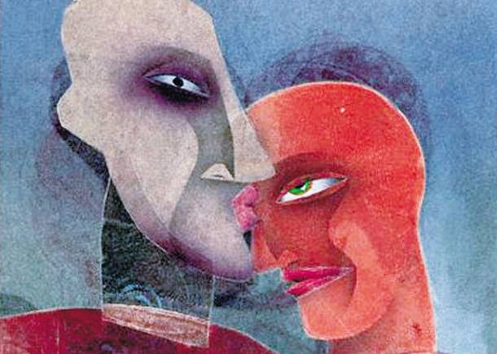
Ταύτιση
Ψυχολογική διεργασία με την οποία το υποκείμενο αφομοιώνει πλευρές, ιδιότητες και χαρακτηριστικά του άλλου και μεταμορφώνεται πλήρως ή εν μέρει στη βάση του προτύπου που ο άλλος του προσφέρει.
Η προσωπικότητα συγκροτείται και διαφοροποιείται μέσω μιας σειράς ταυτίσεων
Πρέπει να διακρίνεται από άλλους παραπλήσιους όρους, όπως είναι η ενσωμάτωση, η ενδοβολή και η εσωτερίκευση.

Slide 51
Ταύτιση
Η ενσωμάτωση και η ενδοβολή αποτελούν αρχέγονα πρωτότυπα της ταύτισης ή τουλάχιστον μερικών μορφών της, όπου οι ψυχονοητικές διεργασίες βιώνονται και συμβολίζονται ως σωματικές διαδικασίες (παίρνω τροφή, καταβροχθίζω, κρατώ μέσα μου κλπ).
Η διαφορά μεταξύ ταύτισης και εσωτερίκευσης είναι πιο πολύπλοκη, διότι εμπλέκει θεωρητικές επιλογές που αφορούν τη φύση εκείνου ακριβώς με το οποίο το υποκείμενο αφομοιώνεται.
Από καθαρά εννοιολογική άποψη μπορούμε να πούμε ότι η ταύτιση γίνεται με αντικείμενα όπως: άτομα ή χαρακτηριστικά ενός ατόμου ή μερικά αντικείμενα, ενώ η εσωτερίκευση αφορά διυποκειμενικές σχέσεις.

Slide 52
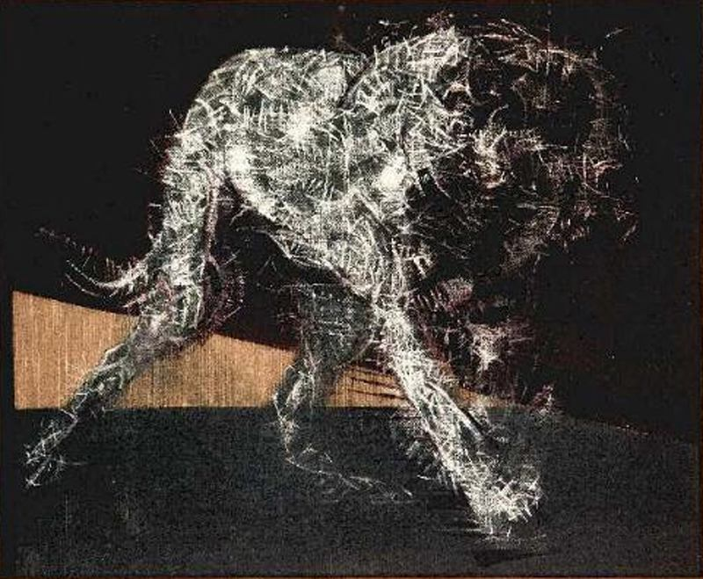
Ταύτιση με τον επιτιθέμενο
Μηχανισμός άμυνας που περιέγραψε η Α. Freud
Το υποκείμενο που είναι αντιμέτωπο με έναν εξωτερικό κίνδυνο (τυπικό παράδειγμα η κριτική που προέρχεται από άτομα που κατέχουν εξουσία) ταυτίζεται με τον επιτιθέμενο
είτε υιοθετώντας την επίθεση αυτή καθαυτή,
είτε μιμούμενος το παρουσιαστικό ή τη νοοτροπία του επιτιθέμενου,
είτε, τέλος, υιοθετώντας ορισμένα σύμβολα δύναμης, τα εμβλήματα εξουσίας του επιτιθέμενου.
Charles Bukowski, Dog

Slide 53
Ταύτιση με τον επιτιθέμενο
Η Α. Freud υποστηρίζει ότι ο μηχανισμός αυτός κυριαρχεί κατά τα προκαταρκτικά στάδια συγκρότησης του υπερεγώ, εποχή όπου η επίθεση δεν έχει ακόμη επαναστραφεί προς το ίδιο το άτομο με τη μορφή αυτοκριτικής, με αποτέλεσμα να κατευθύνεται προς τον έξω κόσμο.
Είναι αξιοπρόσεκτο ότι ο μηχανισμός αυτός τοποθετείται γενικά σε ένα πλαίσιο όχι τριαδικών, αλλά δυαδικών σχέσεων, που κινούνται σε ένα πεδίο σαδομαζοχιστικής φύσης.

Slide 54

Εξιδανίκευση
Ψυχική διεργασία με την οποία οι ιδιότητες και αρετές του αντικειμένου εξαίρονται στη σκέψη του ατόμου σε σημείο ώστε να αγγίζουν την τελειότητα.
Η ταύτιση με το εξιδανικευμένο αντικείμενο συμβάλλει στο σχηματισμό και εμπλουτισμό των ιδεωδών ψυχικών συστημάτων του ατόμου (ιδεώδες εγώ, ιδεώδες του εγώ).
Για την Klein η εξιδανίκευση του αντικειμένου αποτελεί κατά βάση άμυνα απέναντι στις καταστροφικές ενορμήσεις. Υπ’ αυτήν την έννοια συνδέεται με έναν έντονο διχασμό του αντικειμένου σε «καλό» εξιδανικευμένο αντικείμενο, εμπλουτισμένο με όλες τις αρετές (π.χ. ο μητρικός μαστός πάντα διαθέσιμος και ανεξάντλητος) και «κακό» αντικείμενο, τα διωκτικά χαρακτηριστικά του οποίου μεγεθύνονται στο έπακρο.

Slide 55

Βιβλιογραφία
Laplanche, J. & Pontalis, J.B. (2008). Λεξιλόγιο της Ψυχανάλυσης. Εκδόσεις Κέδρος.
McWilliams, N. (2000). Ψυχαναλυτική Διάγνωση. (επιμ.Τ.Αναγνωστοπούλου, Σ.Τριλίβα). Εκδόσεις Ελληνικά Γράμματα.

